Slide 1


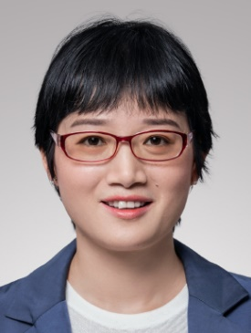
题目：面向能源环境领域的功能性高分子复合微孔膜
报告人：张桂珍，高分子材料先进制造技术与装备研究所
机械与汽车工程学院第四期 学术交流系列活动
专家简介
张桂珍，华南理工大学副教授，2013年获华南理工大学机械设计及理论专业博士，2013年至今在华南理工大学工作。近年来一直致力于功能性高分子材料薄膜和聚合物新型成型机理与方法的研究，涉及功能性薄膜的制备和结构性能调控，基于拉伸流变塑化输运方法、机理及技术等方面的研究工作。
摘要信息
功能性微孔膜材料是新型高效分离技术的核心材料，已经成为解决水资源、能源、环境等领域重大问题的共性技术之一，在促进我国国民经济发展、产业技术进步与增强国际竞争力等方面发挥着重要作用。课题组基于拉伸流变高效分散混合技术与热致相分离制孔技术的协同作用，开发一系列应用于新能源、建筑节能、污水处理等领域的有机-无机杂化微孔膜。
时间：2022年9月22日星期四下午14:30
地点：机械与汽车工程学院19号楼201会议室

